Slide 1
jQuery
태그 탐색

Slide 2
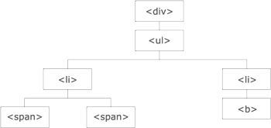
태그 탐색
jQuery는 선택자를 통해 태그를 선택한 후 선택된 태그를 기준으로 다른 태그들을 탐색 할 수 있다.
태그 탐색은 html 문서를 탐색할 경우 사용하지만 xml 문서를 탐색하는 용도로 사용하기도 한다.

Slide 3
같은 계층의 태그 선택하기
siblings : 선택된 태그와 같은 계층의 모든 태그들이 선택된다.
siblings(선택자2) : 선택된 태그와 같은 계층의 모든 태그 중 선택자2에 해당하는 태그들이 선택된다.
next : 선택된 태그 다음 태그가 선택된다.
nextAll : 선택된 태그의 다음 태그들이 모두 선택된다.
nextUntil(선택자2) : 선택된 태그 다음 태그들 중 선택자2 까지의 모든 태그들이 선택된다.

Slide 4
같은 계층의 태그 선택하기
prev : 선택된 태그 이전 태그가 선택된다.
prevAll : 선택된 태그 이전의 모든 태그가 선택된다.
prevUntil(선택자2) : 선택된 태그의 이전 태그들 중 선택자2 까지의 모든 태그들이 선택된다.

Slide 5
학습정리
siblings 를 사용하면 같은 계층의 모든 태그들을 선택할 수 있다.
next, nextAll, nextUntil 을 사용하면 다음 태그들을 선택할 수 있다.
prev, prevAll, prevUntil을 사용하면 이전 태그들을 선택할 수 있다.
Notes:
슬라이드 쇼 모드에서 화살표를 클릭하여 링크를 방문하세요.

